Slide 1
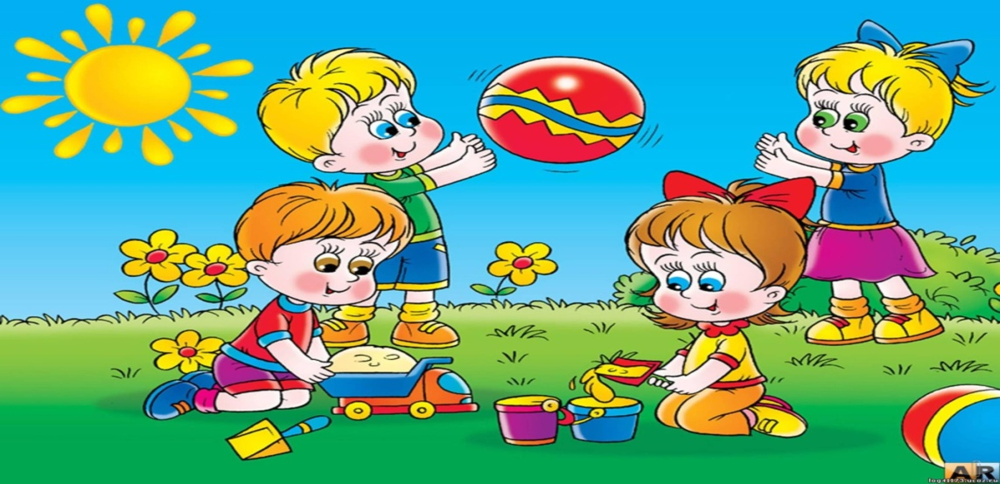
Развивающая предметно - пространственная среда ОО «Социально-коммуникативное развитие»
в СП «Детский сад Алёнушка» ГБОУ ООШ с. Малый Толкай

Slide 2
Задачами социально – коммуникативного развития в соответствии с ФГОС ДО:
•1. Создать условия для усвоения детьми дошкольного возраста норм и ценностей, принятых в обществе, включая моральные и нравственные ценности.
•2. Развивать социальный и эмоциональный интеллект детей, их эмоциональную отзывчивость, сопереживание, навыки доброжелательного общения и взаимодействия со взрослыми и сверстниками.
•3. Способствовать становлению самостоятельности, целенаправленности и саморегуляции собственных действий детей.
•4. Формировать уважительное отношение и чувство принадлежности к своей семье и к сообществу детей и взрослых в коллективе, позитивные установки к различным видам труда и творчества.
•5. Формировать у детей основы безопасного поведения в быту, социуме, природе; готовность к совместной деятельности со сверстниками.

Slide 3
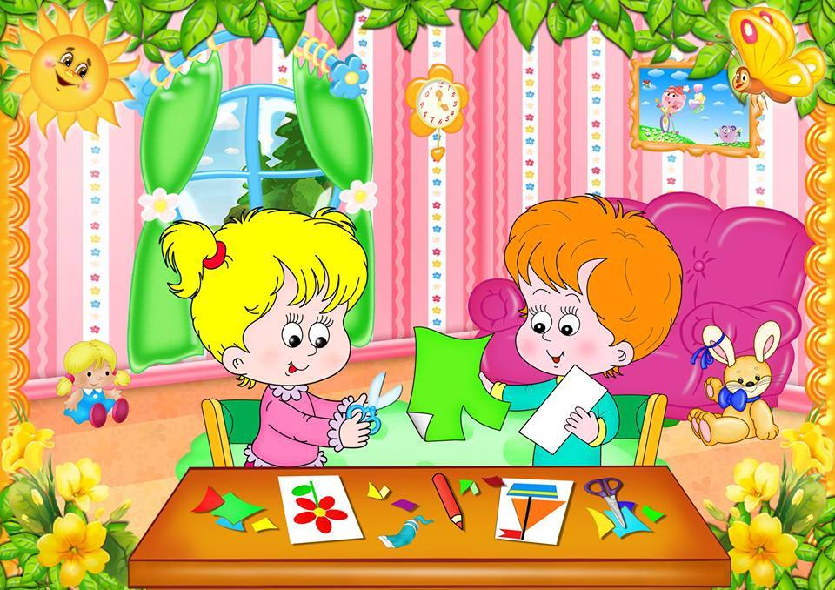
Функции предметно-развивающей среды по ФГОС:
• образовательная;
• развивающая;
• коммуникативная;
• воспитывающая ;
• стимулирующая;
• организованная.
Но самое главное - она должна работать на развитие самостоятельности и самодеятельности ребенка

Slide 4
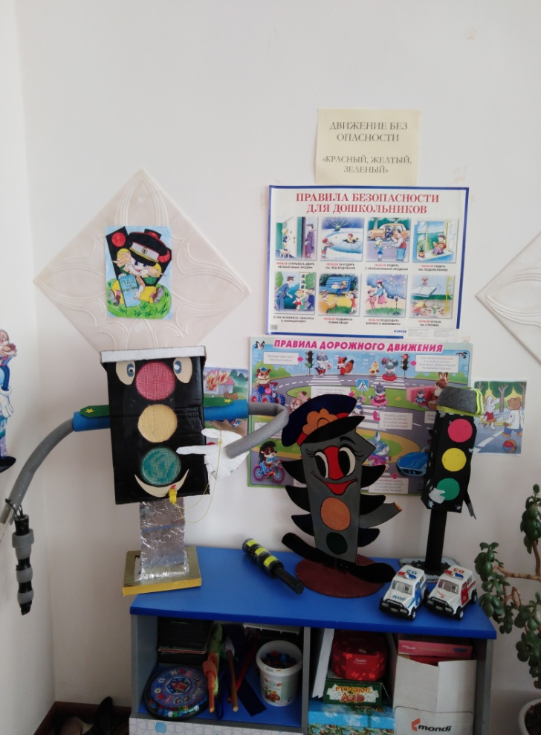
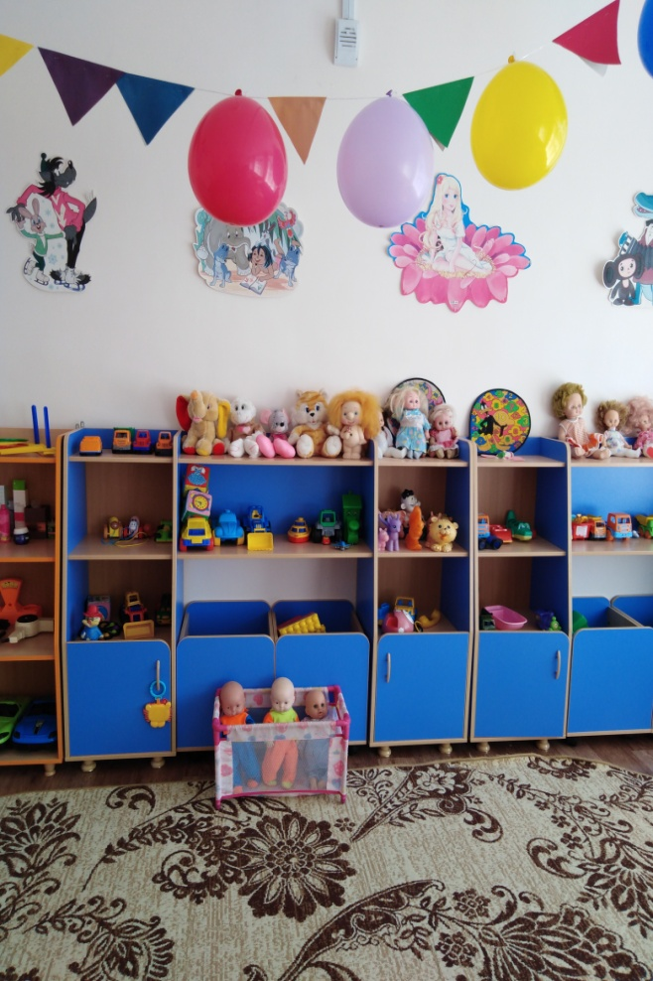
Уголок ПДД
Уголок сюжетно-ролевых игр

Slide 5
Развивающая среда постоянно обновляется и совершенствуется.

